Slide 1


Slide 2
02
EVENTOS
DEPORTIVOS
La autorización de EVENTOS DEPORTIVOS MASIVOS EN ESPACIO PÚBLICO le permite a la ciudad contar con una planificación adecuada del desarrollo de las diferentes disciplinas deportivas y el apoyo a la reactivación económica de la ciudad.

Slide 3
03
04
05
06
NADAL
GIRO D´ITALIA
01
02
Partido de exhibición.
18.000 espectadores
$4´000.000,00 aprox. de movimiento económico
Ciclismo de ruta
90km - 150km
1.300 ciclistas
$700.000,00 aprox. de movimiento económico
RUTA DE LAS IGLESIAS
EVENTOS EMBLEMÁTICOS 2022
LIGA 10K
Carrera pedrestre
10km
15.000 corredores
$500.000,00 aprox. de movimiento económico
Carrera pedestre
10km
8.000 corredores
$200.000,00 aprox. de movimiento económico
GRAN FONDO DE NUEVA YORK
VUELTA CICLÍSTICA AL ECUADOR
Maraton pedestre
10km – 21km – 42km
600 corredores
Ciclismo de ruta
138km – 80km
600 ciclistas
Ciclismo de ruta
120km
150 ciclistas élites
$100.000,00 aprox. de movimiento económico
$200.000,00 aprox. de movimiento económico

Slide 4
03
04
05
06
HEROES DE PAZ
PET RUN
01
02
Carrera pedrestre
15,000 participantes.
Ayuda a la Fundación Virgen de la Merced.
Carrera pedestre
5km
Concientización de tenencia animal.
UN PASO POR EL AUTISMO
FANAC - CÁNCER
EVENTOS COORGANIZADOS 2023
Carrera pedrestre
5km
Conscientization y visibilización social sobre el Autismo
Carrera pedestre
5km
Conscientización y visibilización social sobre el Cáncer.
CARRERA POR LA SALUD MENTAL
ESCLEROSIS MULTIPLE
Carrera pedestre
5km
Conscientización y visibilización social sobre salud mental.
Carrera pedestre
5km
Conscientización y visibilización social sobre la esclerosis múltiple.

Slide 5
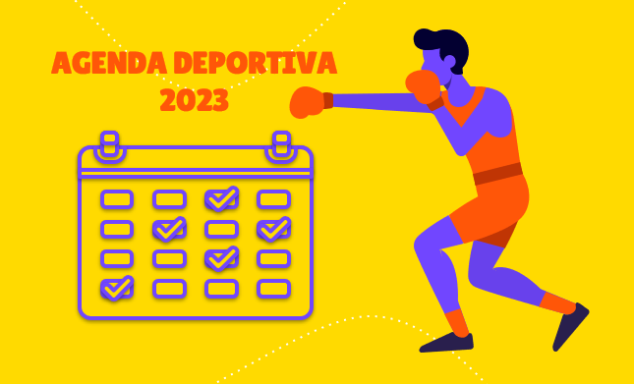
AGENDAMIENTO
2022
Por primera vez la DMDR realizó LA CANDELARIZACIÓN EN LÍNEA de los eventos deportivos recreativos con ocupación del espacio público en el DMQ.
Este es el primer paso de la digitalización de todo el proceso de solicitud de Autorizaciones para este tipo de actividades.

Slide 6
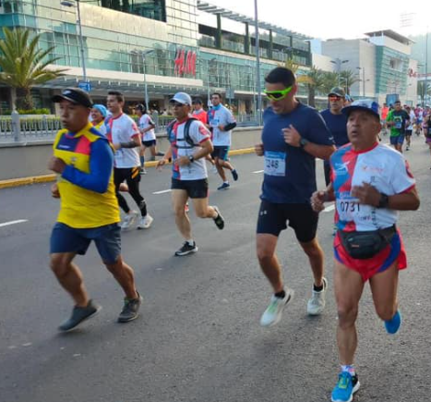
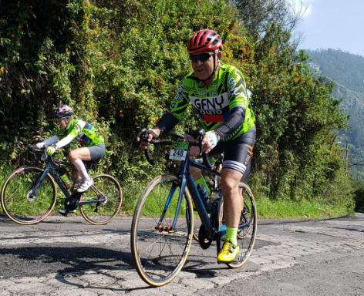
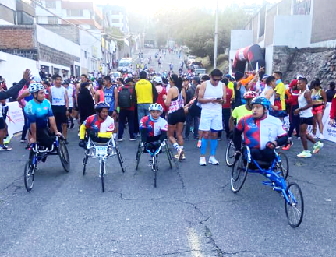
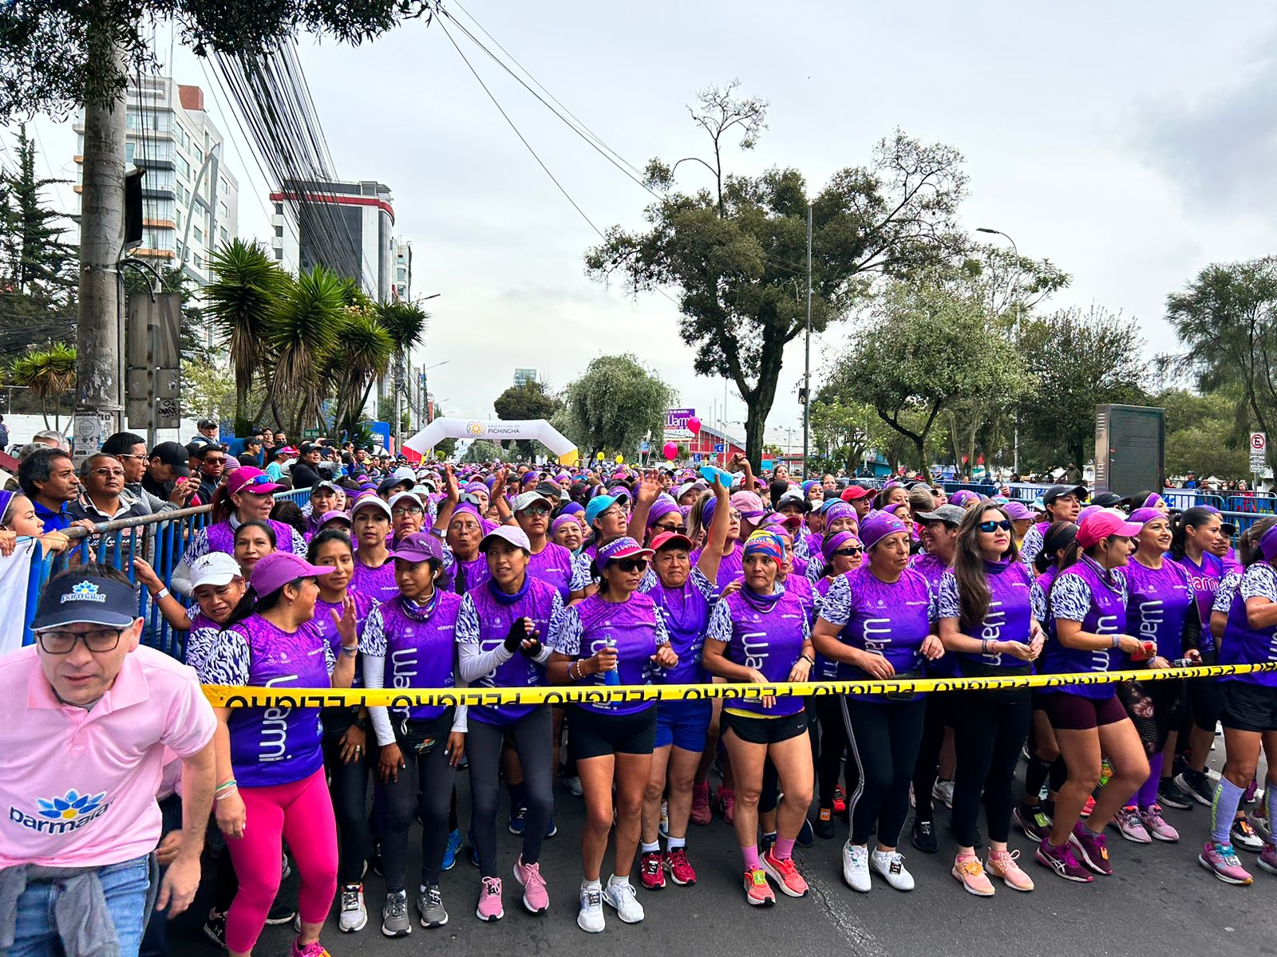
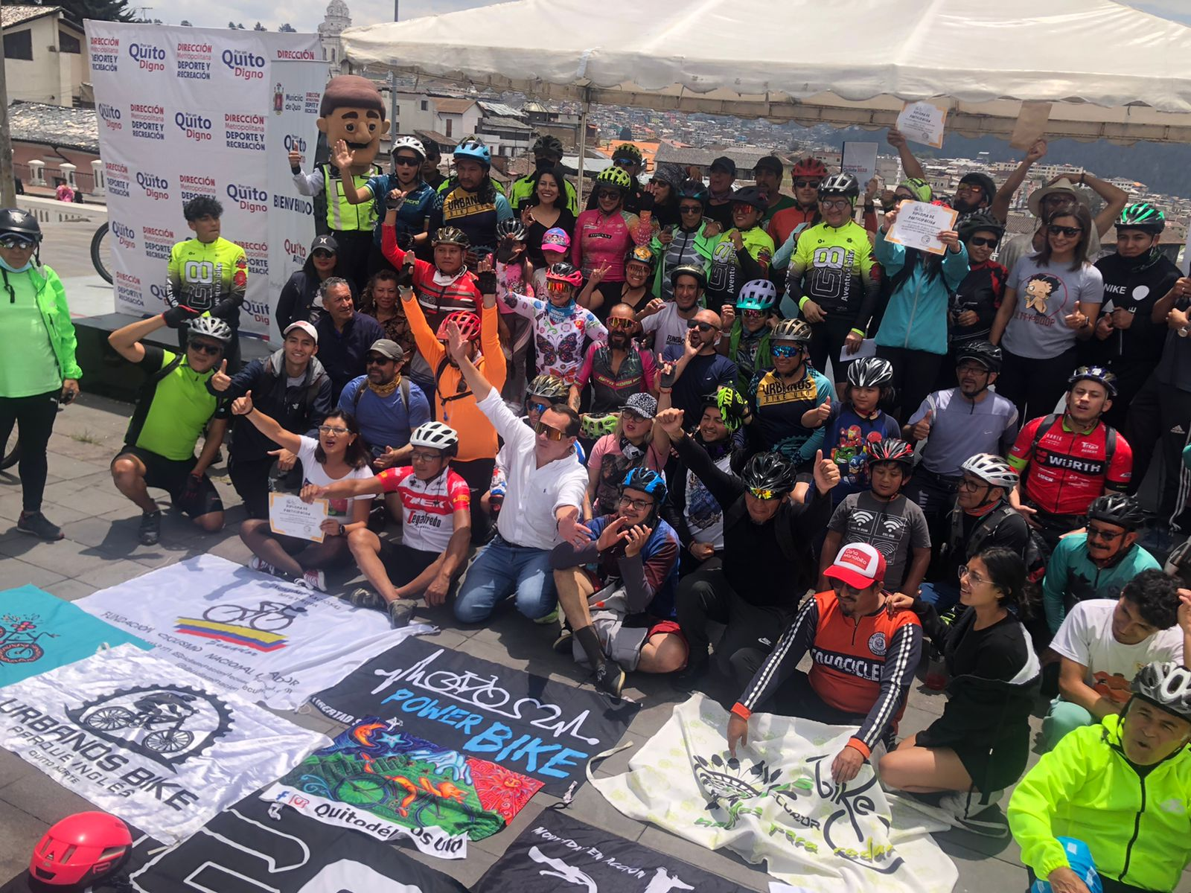
RESULTADOS OBTENIDOS
98
Eventos agendados en línea
134
Eventos agendados hasta MAYO
37
+
8
Autorizados hasta JULIO
En proceso

Slide 7
REGISTRO
IDENTIFICACIÓN
NOTIFICACIONES
PROYECTO
VENTANILLA ÚNICA EN LÍNEA
SELECCIONAR DISCIPLINA
SELECCIONAR VÍA / PARQUE
RUTA
FECHA HORA DE PARTIDA
PROYECTO
REQUISITOS
FORMULARIOS DMDR
FORMULARIOS SEGURIDAD
FORMULARIOS AMT
MOVILIDAD
POLICÍA NACIONAL
FORMULARIOS ADM. ZONALES
FORMULARIOS EMASEO
EMAPS
EMMOP
PLAN DE COMUNICACIÓN
FORMULARIOS EXTRAS
AUTORIZACIONES
AGENDAMIENTO
PAGO EN LÍNEA DE TASAS Y REGALÍAS
AUTORIZACIONES

